Slide 1
第六章 X射线
X射线的发现及其波动性
X射线产生的机制
康普顿散射
X射线的吸收

Slide 2
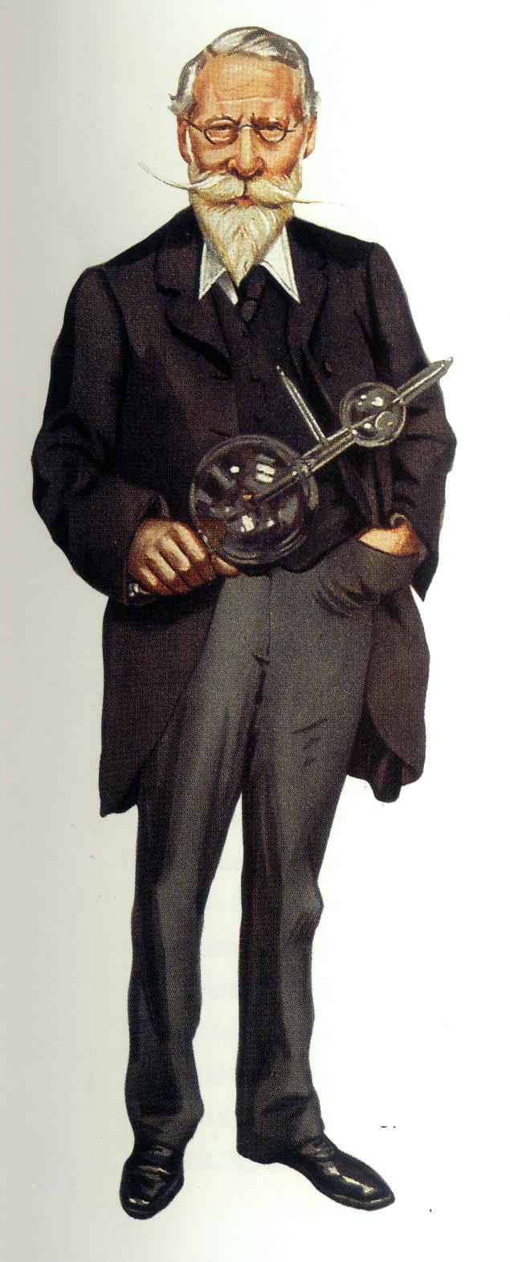
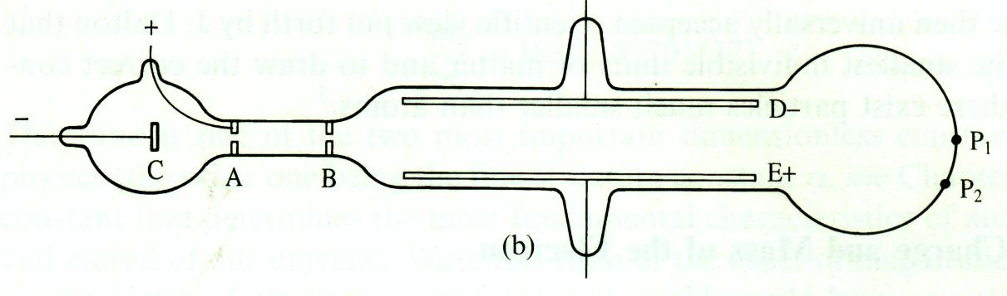
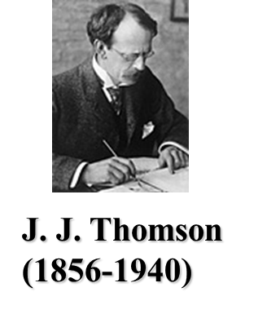
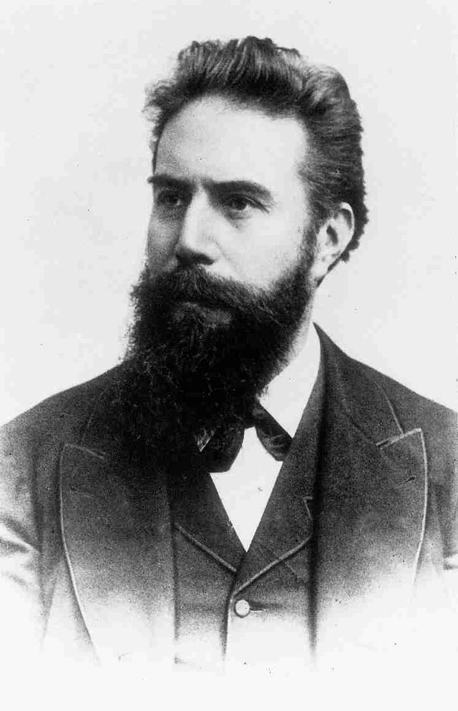
Wilhelm Röntgen
（1845-1923）
Sir William Crookes
electron
X-ray

Slide 3
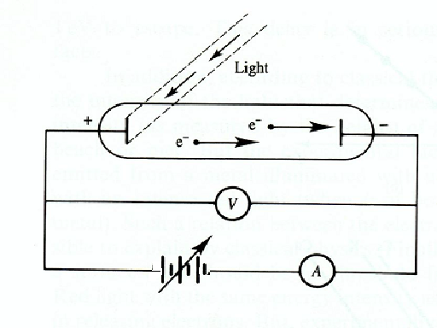
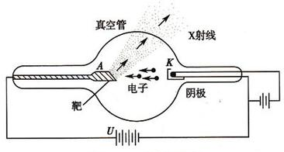
光电效应！电光效应？

Slide 4
神秘的X射线（X-ray）
由伦琴（W.K.Rontgen 1845~1923）在1895年发现，当时他把这种未曾被人们了解的射线命名为X射线。
核外电子产生的短波电磁辐射。
X射线谱的某些特性反映了原子内部结构的情况，通过X射线可以对原子结构问题作进一步的探索。
X射线的波长范围一般在0.01Å到10Å，或更长一点。比1Å短的X射线，常称硬X射线，比1Å长的，称软X射线。

Slide 5
X射线的发现
1895年11月8日，阴极射线管气体放电实验，为避免紫外线与可见光的影响，特意用黑色纸板把阴极射线管包了起来。但伦琴却发现，在一段距离之外的荧光屏上（涂有铂氰酸钡，BaPt（CN）6）竟会产生微弱的荧光。经反复试验，他肯定激发这种荧光的东西来自阴极射线管，但决不是阴极射线本身。
在随后的一个多月内，伦琴对这一神秘的射线作了种种研究。他发现，它们以直线前进，不被反射或折射，不被磁场偏转，在空气中能前进约2米，它能对放在封闭的盒子中的天平、鸟枪的轮廓照相。
考虑到所发现射线的神秘性及它的本性的不确定性，他把它称之为X射线。

Slide 6
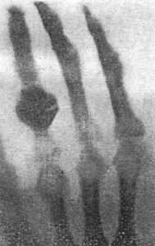
伦琴在1895年年底宣读了第一篇报告《论新的射线》，并公布了他妻子的手指骨的X光像片。伦琴的发现很快引起全世界的强烈反响，许多国家的实验室重复这一实验；单在1896年即发表近千篇关于X射线的研究和应用的文章。X射线发现三个月以后，维也纳的医院在外科治疗中便首次应用X射线来拍片。

Slide 7
机遇只偏爱那种有准备的头脑——巴斯德
虽然人们在实验室里使用阴极射线管已有30多年，但发现X射线的却是伦琴。有证据表明，X射线早在十八世纪就被人产生过。
克鲁克斯在1879年曾抱怨放在他的阴极射线管附近的照相底片出现了模糊阴影；
1890年，古德斯比德（A.W.Doodspeed）和詹宁斯（W.W.Jennings）在演示阴极射线管后注意到照相底片特别地发黑。但他们都是“当真理碰到鼻尖上的时候还是没有得到真理”的人。
X射线的发现，开始了物理学的新时期；它与随后两年宣布的放射性及电子的发现一起，揭开了近代物理的序幕。

Slide 8
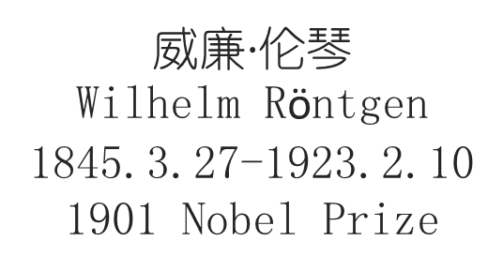
威廉·伦琴
出生在德国一个纺织商人家庭
因为给一位老师画讽刺漫画被学校开除，尽管他一直坚持他并没有画
在实验室秘密的进行这项试验，因为他害怕如果这个发现是个错误会影响他的教授声誉
治学十分的严谨，到现在为止还没有发现他的学术论文里面存在错误
死于内脏癌症。研究不长时间，并且是严格使用铅防护屏的倡导者，因此很难相信他的癌症是源于电离辐射。
威廉$·$伦琴
Wilhelm Röntgen
1845.3.27-1923.2.10
1901 Nobel Prize

Slide 9
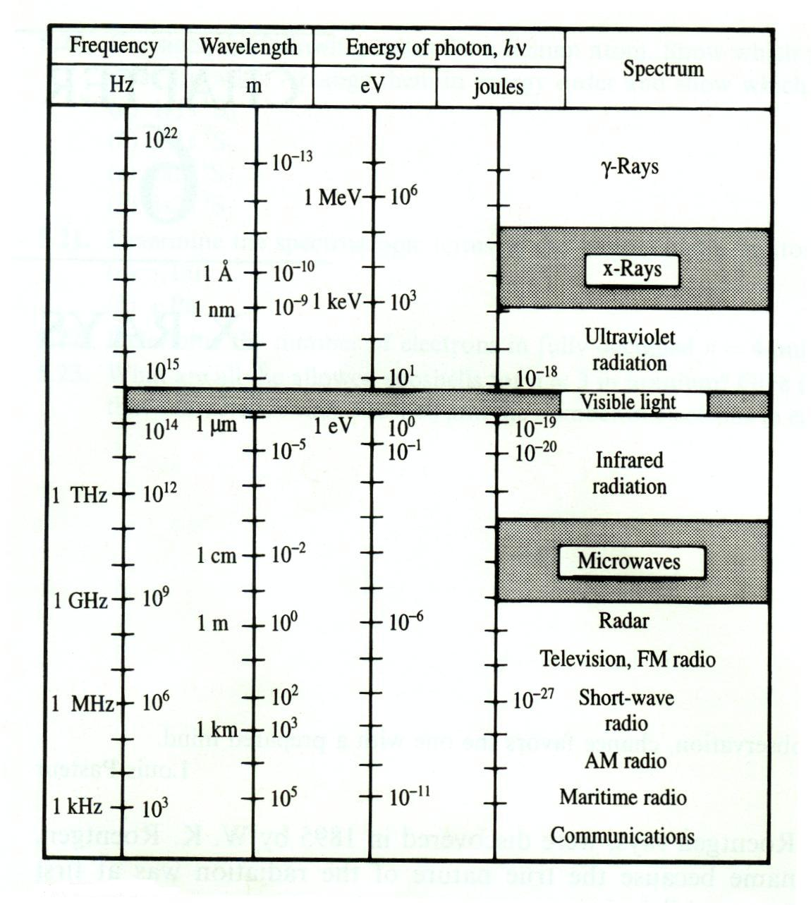
电磁波谱

Slide 10
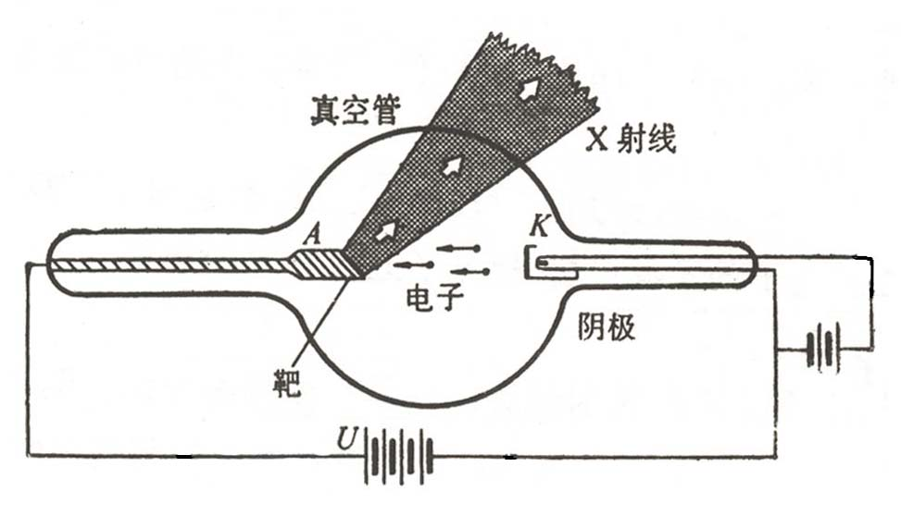
X射线管
X射线一般由高速运动的电子打击在物体上产生的，产生X射线的X射线管的结构是多种多样的。下图是一种常用的X射线管的示意图，当年伦琴使用的装置与此相类似。管内有两个电极，电极K是阴极，A是阳极。
10⁻⁶—10⁻⁸mmHg
高熔点金属
几万到十几万伏电压

Slide 11
与研究X 射线相关的诺贝尔奖
1901年，伦琴因发现X 射线而获得第一个诺贝尔物理奖(诺贝尔奖从1901年起颁发) ;
1914年，劳厄因研究X 射线在晶体中的衍射而获奖;
1915年，布拉格父子因利用X 射线研究晶体结构(布氏公式)而获奖;
1917年，巴克拉因发现元素的特征X 射线而获奖;
1924年，西格巴思(M. Siegbahn)因创立X 射线谱学而获奖;
1927年，康普顿因发现X 射线被带电粒子散射而获奖;
1979年，科马克( A. M. Cormark) 和洪斯菲尔德(C. N. Hounsfield.) 因发明X射线层析图像技术(XCT) 而获诺贝尔生理学或医学奖.
2002年，贾可尼(R. Giaconi) 因导致发现宇宙X 射线源的研究而获奖.

Slide 12
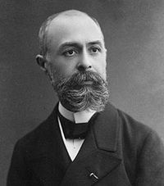
贝克勒尔——元素的放射性
太阳光照射荧光物质产生X射线
曝光铀盐，使黑纸底片曝光
进一步研究，巴黎连续五天多云
保险柜里的铀盐和底片？
微光下底片的图样？
元素的放射性

Slide 13
X射线的波动性
变速（加速或减速）运动的带电粒子能辐射出电磁波。因此，当高速电子打在靶上突然受阻而停止时，必将产生电磁波；X射线是电磁波？
既观察不到像普通光那样的折射，又观测不到它的反射和衍射，伦琴就误认它与光无关。
1906年，巴克拉（C.G.Barkla 1877~1944）揭示了X射线的偏振，首次用实验证明了X射线的波动性。
杨（T. Young）：波动性的真正试金石是衍射效应。
1912年，冯·劳厄（M.T.F,von Laue 1879~1960）认为X射线是波长很短的电磁波，晶体中各原子的规则排列可以使X射线发生衍射。弗里德里克（W.Friedrich）和尼平（P.Knipping）首次测量了X射线的波长。

Slide 14
到1912年，德国物理学家冯·劳厄（M.T.F,von Laue 1879~1960）提出设想，认为X射线是波长很短的电磁波，晶体中各原子的规则排列可以使X射线发生衍射。冯·劳厄的建议很快为弗里德里克（W.Friedrich）和尼平（P.Knipping）的实验所证实，从而有力地证明了X射线的波性，并首次测量了X射线的波长。

Slide 15
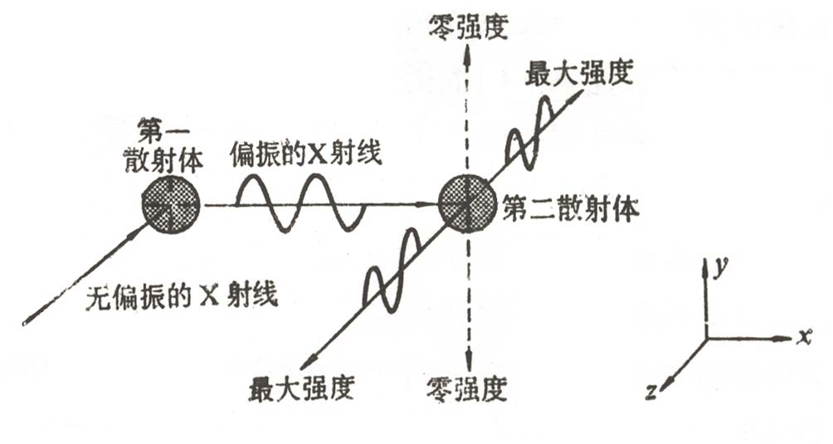
X射线的偏振
偏振这个概念只是对横波才存在
产生偏振的双散射装置的示意图

Slide 16
双折射实验
不偏振的X射线沿垂直xy平面的z方向打在第一个散射体上。
假如X射线是横波，散射后只在x，y方向有振动。
在x方向观察，由于横波特性，只是看到y方向有振动。
打向第二个散射体，在z方向可以观察到强的X射线，而在y方向则一点也观察不到。
在物理学中，双散射技术是测量任何射线偏振特性的有效方法。巴格拉当时就是用这样一个装置显示出X射线的偏振，从而第一次证实了X射线的横波特性。

Slide 17
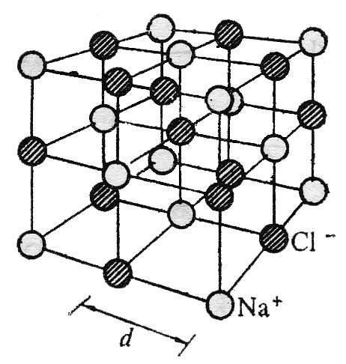
X射线的衍射
衍射问题的关键：狭缝的尺度。
X射线波长在Å的量级。
冯·劳厄首先建议用晶体这个天然的光栅（狭缝组合）来研究X射线的衍射。
岩盐晶体中氯离子与钠离子的排列结构。晶格间距正好与X射线的波长同数量级。

Slide 18
2dsinθ=nλ，n=1,2,….
从此式可知，波长λ必须比2d小，而且，对于λ和d这两个量，只要已知其一，便可知其二。

Slide 19
对于氯化钠晶体（见图），可以从阿氏常数算出晶格常数：一克氯化钠中有的分子数是6×10²³/58.5个，氯化钠的密度是2.163g/cm³，由此可知，1cm³的氯化钠中有的分子数是6×10²³×2.163/58.5个，一个氯化钠分子由两个原子组成，故共有2×6×10²³×2.163/58.5个原子。假定两原子间距为d，则1cm线段上有1/d个原子，1cm³体积内有（1/d）³个，因此，
（1/d）³=2×6×10²³×2.163/58.5
依此可算得氯化钠晶体的晶格间距d=2.82Å。有了已知d的标准晶体，就可由衍射实验确定出入射X射线的波长λ；反之，假如从衍射实验中测定了d，那末从上面那类立方晶体的计算中，可求出阿伏伽德罗常数N₀。这是实验测定阿氏常数的方法之一。

Slide 20
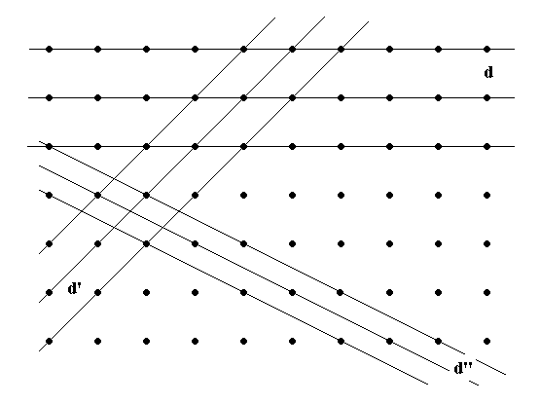
事实上，晶格中的原子可以构成很多组方向不同的平行面

Slide 21
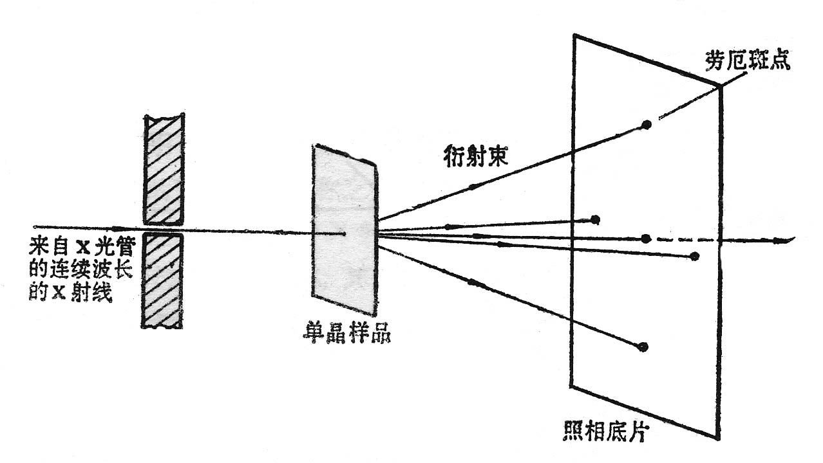
劳厄相片法和多晶粉末法
1912年弗里德里克和尼平在劳厄建议下，利用X光管产生的连续波长的X射线对单晶（例如蓝宝石单晶体）做了衍射实验。实验的示意图见下图，图中每一亮点，称之为劳厄斑点，对应于一组晶面。斑点的位置反映了对应晶面的方向。

Slide 22
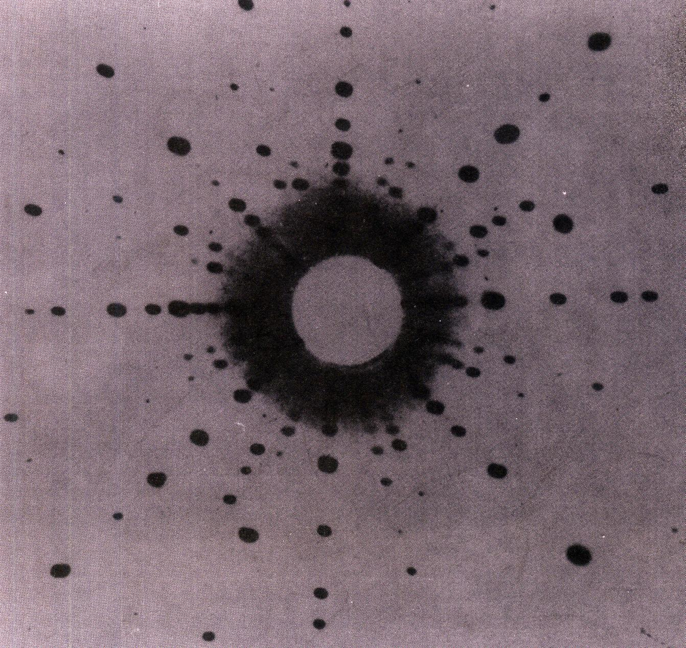
蓝宝石(Al₂O₃) 的劳厄相片
每个亮点为劳厄斑点，对应于一组晶面。 斑点的位置反映了对应晶面的方向。由这样一张照片就可以推断晶体的结构(连续谱的X射线)。

Slide 23
布拉格公式对劳厄的结果作了正确的解释。对于单晶，满足布拉格公式并不是很容易的，但是，幸运的是，劳厄等人采用了具有连续波长的X射线，因而在1912年首次显示了晶体结构的美丽图案。
布拉格不仅提出了X射线的反射公式，而且发明了晶体反射式X射线谱仪，并用于一系列的晶体的结构分析。他们的工作证实了，在氯化钠晶体中并没有NaCl分子，而仅以Na+和Cl-的离子形式存在。

Slide 24
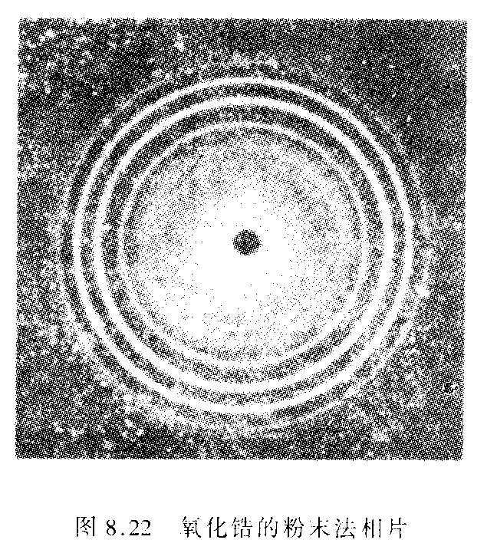
晶体粉末法(单波长的射线)
每一同心圆对应一组晶面，不同的园环代表不同的晶面阵，环的强弱反映了晶面上原子的密度大小。

Slide 25
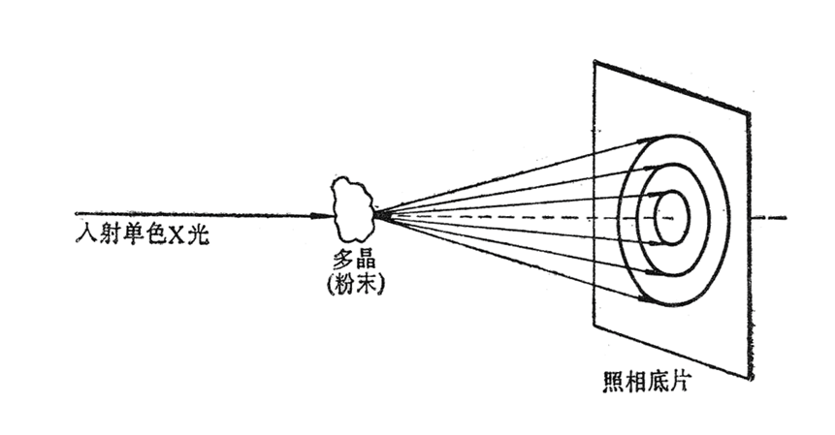
多晶粉末法——德拜和谢勒
多晶粉末法好处是不必用单晶，只要用多晶粉末，或金属薄片。样品的制备大为简化。它一般利用单色X射线，此时，相片上每一同心圆对应一组晶面；不同的圆环代表不同的晶面阵，环的强弱反映了晶面上原子的密度大小。在已知波长λ时，利用布拉格公式，只要测定圆环所对应的角度，就可算出相应晶面的间距d。在已知d的情况下，可以定出X射线的波长。由于分析比较方便，德拜-谢勒方法在工业上得到了极为广泛的应用。

Slide 26
5-6 假设两个等效的d 电子具有较强的自旋-轨道作用，从而导致 j - j 耦合，试求它们总角动量的可能值。若它们发生L-S耦合，则它们总角动量的可能值又如何？在两种情况下，可能的状态数目及相同J 值出现的次数是否相同？
解:
dd组态
j-j耦合
L-S耦合

Slide 27
X射线的偏振
偏振这个概念只是对横波才存在
产生偏振的双散射装置的示意图

Slide 28
2dsinθ=nλ，n=1,2,….
从此式可知，波长λ必须比2d小，而且，对于λ和d这两个量，只要已知其一，便可知其二。

Slide 29
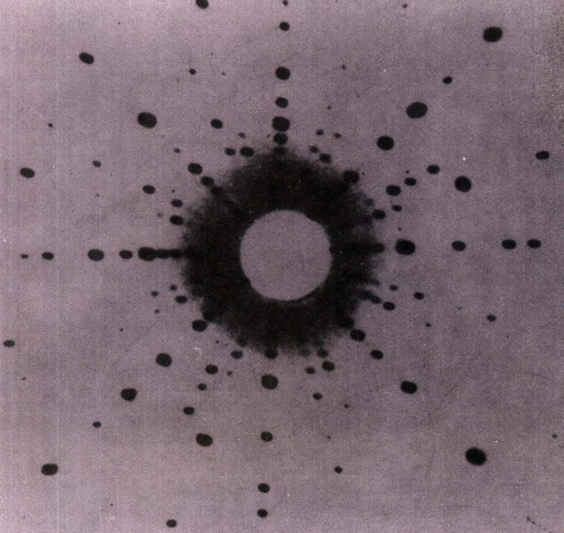
劳厄相片法和多晶粉末法

Slide 30
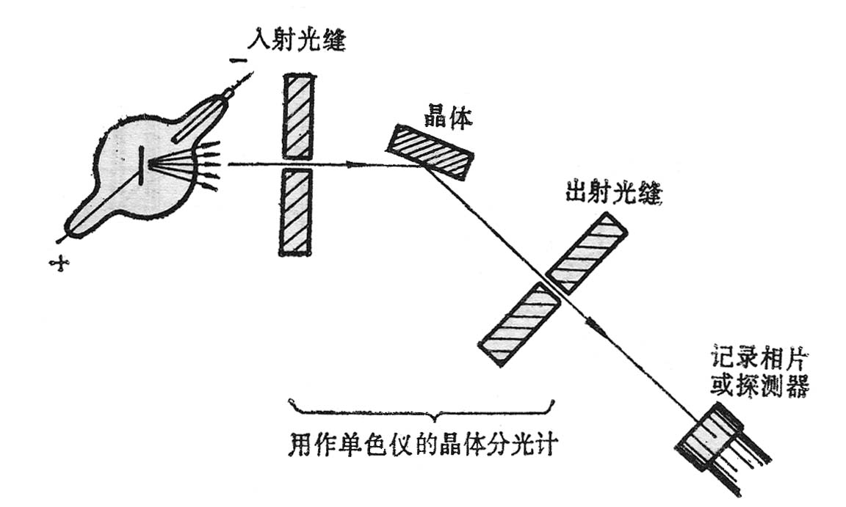
X射线产生的机制
A. X射线的发射谱
利用图示装置，我们可以得到X射线。再利用晶体衍射的布喇格公式，即可测得X射线的波长；按照记录X射线照相片上的黑度，可以测得X射线的强度。于是，我们可以得到X射线的发射谱——X射线的波长与强度的关系图。

Slide 31
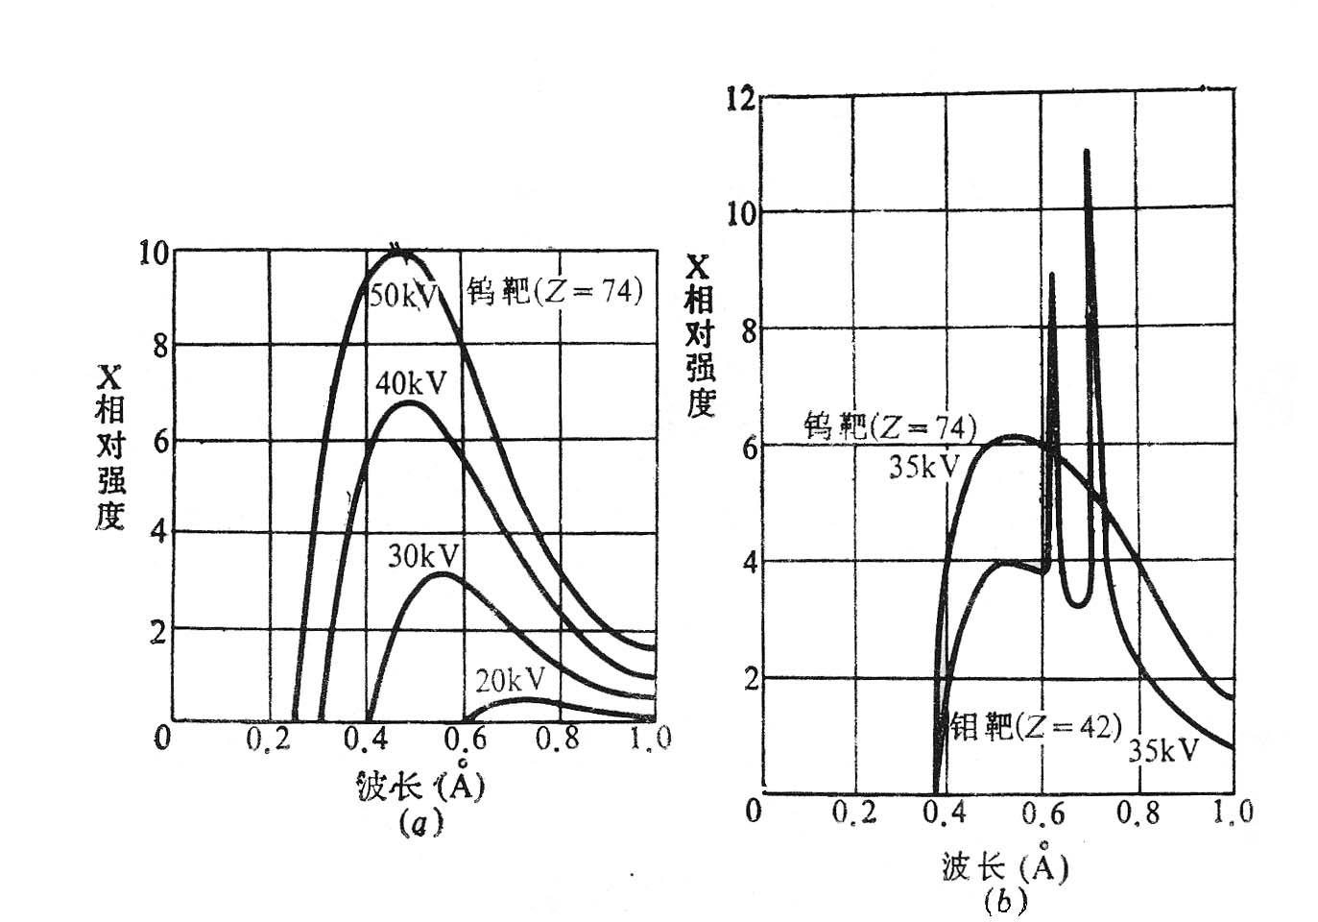

Slide 32
X射线发射谱的特征
波长连续变化的部分——连续谱，它的最小波长只与外加电压有关；
具有分立波长的谱线，这部分线状谱线要么不出现，一旦出现，峰所对应的波长位置完全决定于靶材料本身，故这部分谱线称之为特征谱，又称标识谱。特征谱重叠在连续谱之上，如同山丘上的宝塔。
所有元素的X射线谱都有一些共同点：当电压不太高时，只有连续谱；电压足够高时，都是在连续谱的背景上叠加一些线状谱；而且，当靶元素确定，电压足够高，则线状谱的位置与电压无关。

Slide 33
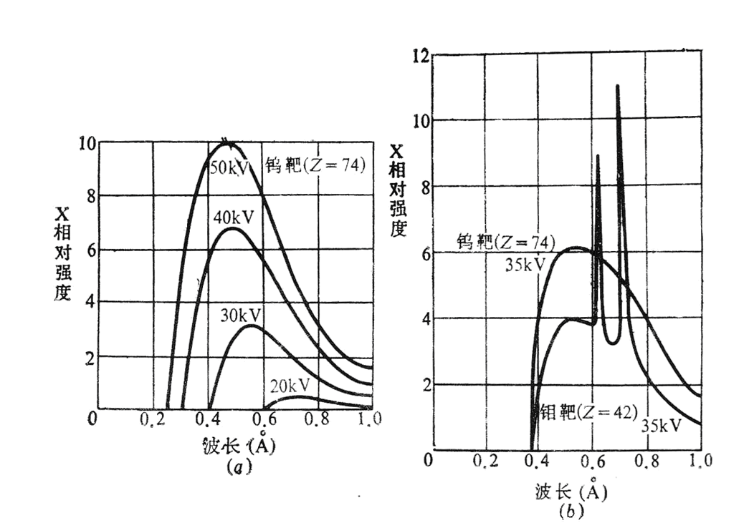
连续谱——轫致辐射
经典带电粒子在加速（或减速）时必伴随着电磁辐射；而当带电粒子与原子（原子核）相碰撞，发生骤然减速时，由此伴随产生的辐射称之为轫致辐射，又称为刹车辐射。
库仑场作用下带电粒子的速度是连续变化的，因此辐射的X射线就具有连续谱的性质。
轫致辐射的强度反比于入射带电粒子的质量平方，正比于靶核电荷的平方。
连续谱的面积确实随靶核的原子序数增大而增大，但连续谱的形状却与靶子材料毫无关系。

Slide 34
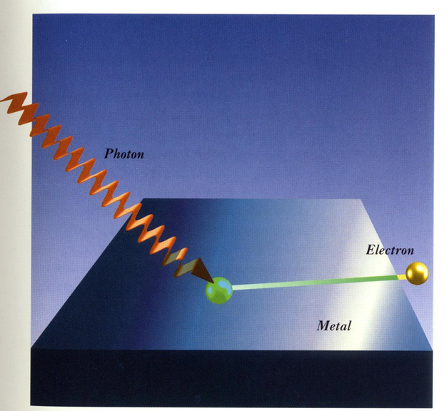
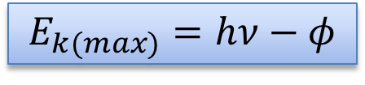
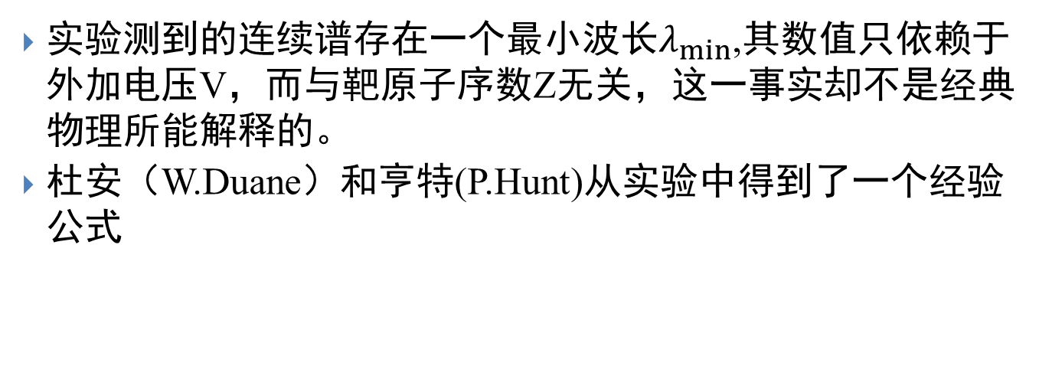
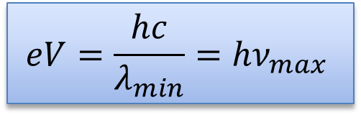
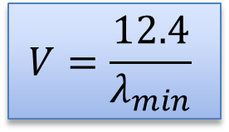
轫致辐射的最小波长——“意料之中”的经验公式
实验测到的连续谱存在一个最小波长$λ_{min}$,其数值只依赖于外加电压V，而与靶原子序数Z无关，这一事实却不是经典物理所能解释的。
杜安（W.Duane）和亨特(P.Hunt)从实验中得到了一个经验公式
$$V=\frac{12.4}{λ_{min}}$$
$$eV=\frac{hc}{λ_{min}}=hν_{max}$$
$$E_{k(max)}=hν−φ$$

Slide 35
光电效应！电光效应？
精确测定普朗克常数h的一个新方法
Notes:
注意，金属电子的脱出功很小，仅是电子伏量级，在此可以忽略），故X射线的产生可视为逆光电效应。

Slide 36
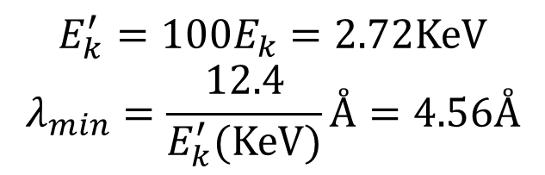
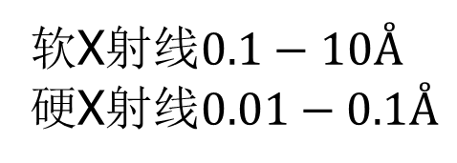
一次电离的氦离子He⁺从第一激发态向基态跃迁时所辐射的光子，能使处于基态的氢原子电离，从而放出电子，该电子经过外加电压加速到原速度10倍，然后轰击钨靶产生轫致辐射，试求辐射出的X射线最小波长。该X射线是硬X射线还是软X射线？
解：
$$E_{k}^{′}=100E_{k}=2.72KeV$$
$$λ_{min}=\frac{12.4}{E_{k}^{′}(KeV)}Å=4.56Å$$
软X射线$0.1−10Å$
硬X射线$0.01−0.1Å$

Slide 37
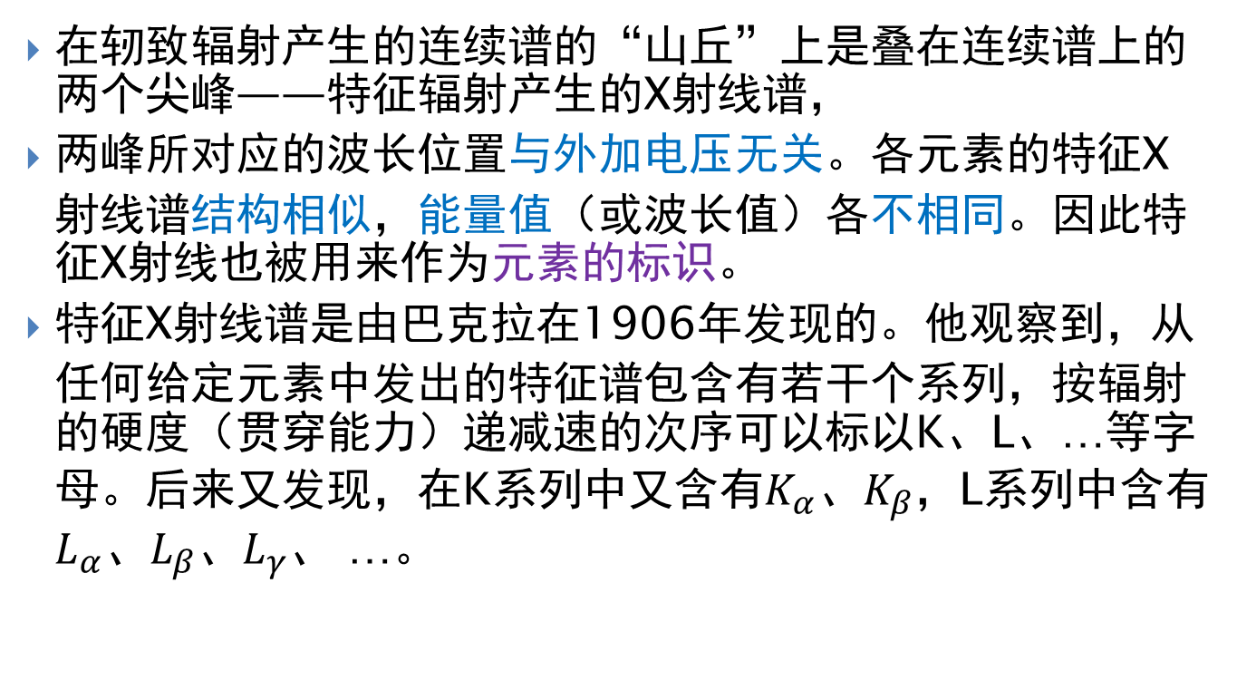
特征辐射（标识辐射）——电子内壳层的跃迁
在轫致辐射产生的连续谱的“山丘”上是叠在连续谱上的两个尖峰——特征辐射产生的X射线谱，
两峰所对应的波长位置与外加电压无关。各元素的特征X射线谱结构相似，能量值（或波长值）各不相同。因此特征X射线也被用来作为元素的标识。
特征X射线谱是由巴克拉在1906年发现的。他观察到，从任何给定元素中发出的特征谱包含有若干个系列，按辐射的硬度（贯穿能力）递减速的次序可以标以K、L、…等字母。后来又发现，在K系列中又含有$K_{α}、K_{β}$，L系列中含有$L_{α}、L_{β}、L_{γ}、$ …。

Slide 38
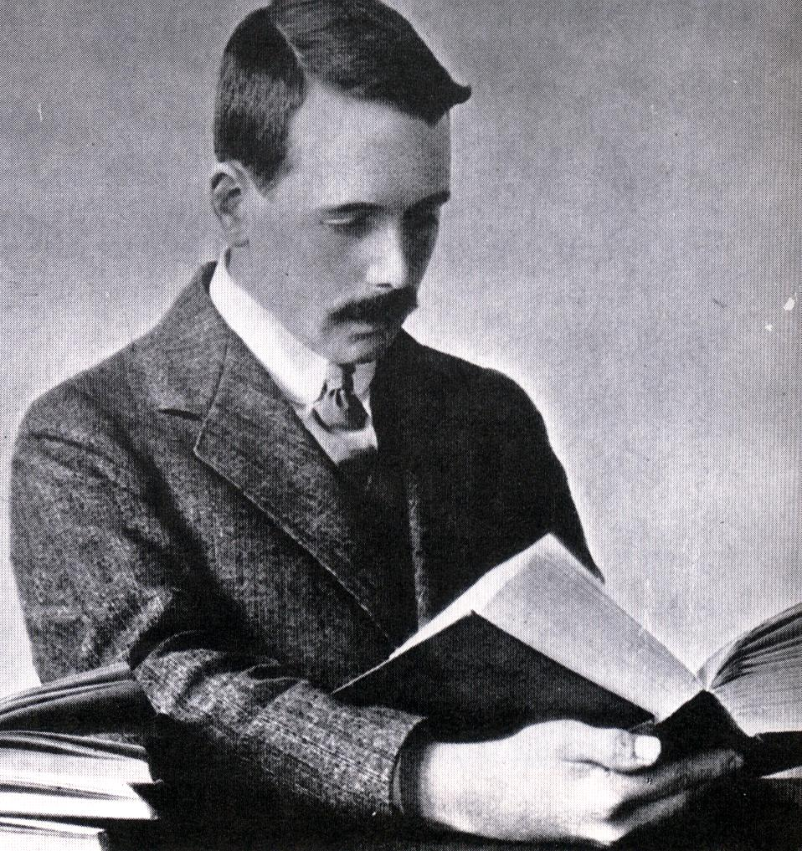
Charles Glover Barkla (1877 - 1944)
1917 Nobel Prize
Notes:
Thomson的学生

Slide 39
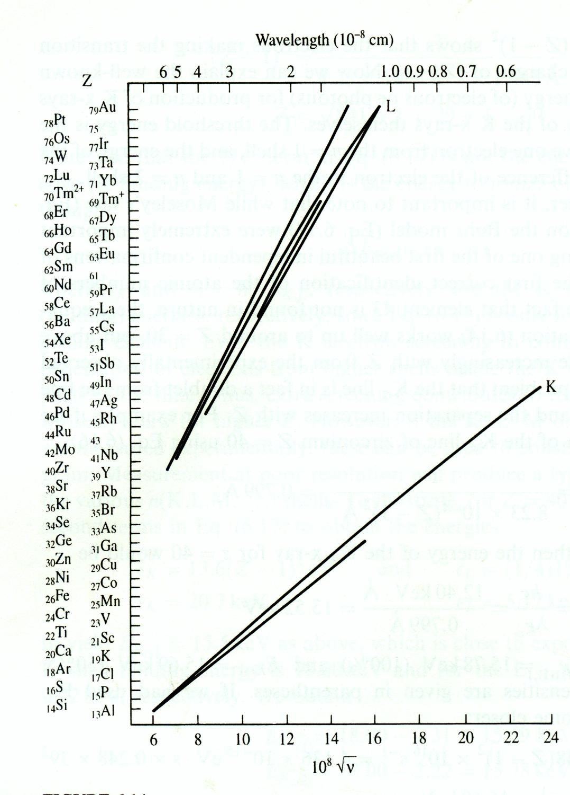
Moseley的发现——理解周期律的一个重要里程碑
1913年，莫塞莱（H.G.J.Moseley 1887~ 1915）测了从铝到金总共38种元素的光谱。
X射线频率的平方根与原子序数Z成线性关系。“原来图上纵坐标就等于该元素在周期表中的那个位置的序数。”
“如果我们不用这些整数来表征元素，或者如果在所选的次序方面或在给未知元素所留的空位的个数方面发生任何错识，那末这些规律将立即消失，…。”
“既然卢瑟福已经证明，原子的最重要组成是其中心的带正电荷的核，而布罗克（Van den Broek）又已提出，在所有情况下，该核所带的电荷是氢核所带电荷的整数倍，这就有充分理由认为，这一决定着X射线光谱的整数就是核中电荷的单位数，…。”
Notes:
哲学杂志

Slide 40
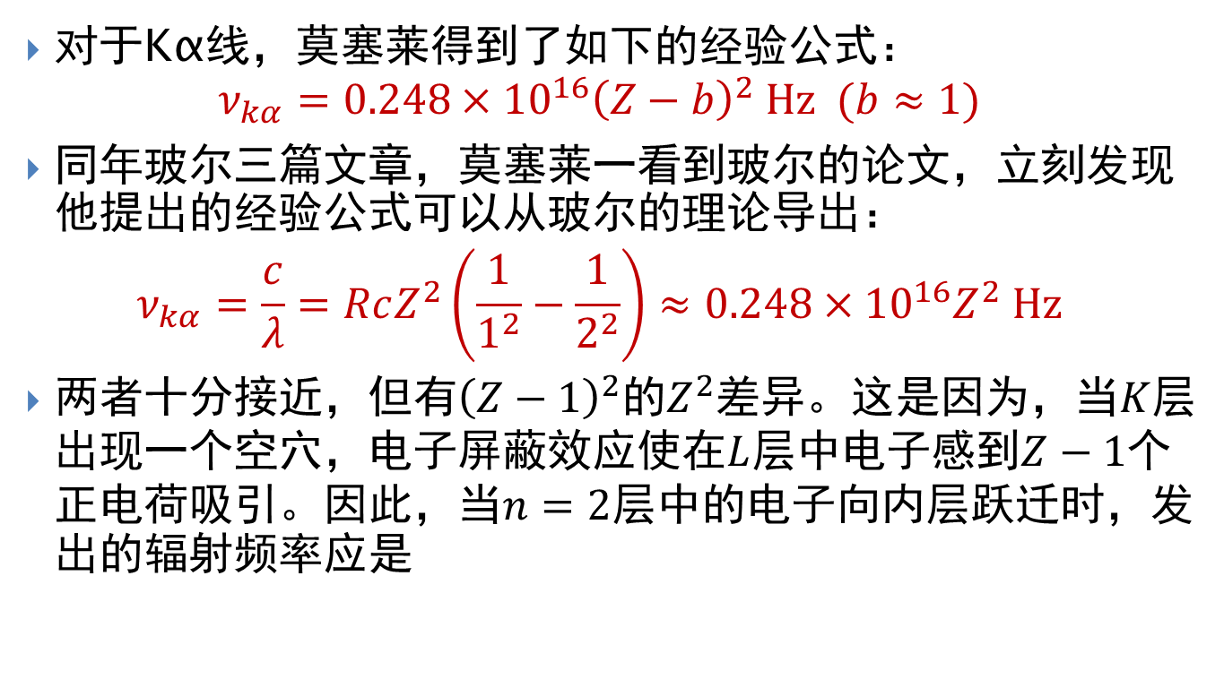
Another经验公式——师兄你好
对于Kα线，莫塞莱得到了如下的经验公式：
$$ν_{kα}=0.248×{10}^{16}{\left(Z−b\right)}^{2} Hz (b≈1)$$
同年玻尔三篇文章，莫塞莱一看到玻尔的论文，立刻发现他提出的经验公式可以从玻尔的理论导出：
$$ν_{kα}=\frac{c}{λ}=RcZ^{2}\left(\frac{1}{1^{2}}−\frac{1}{2^{2}}\right)≈0.248×{10}^{16}Z^{2} Hz$$
两者十分接近，但有${\left(Z−1\right)}^{2}$的$Z^{2}$差异。这是因为，当$K$层出现一个空穴，电子屏蔽效应使在$L$层中电子感到$Z−1$个正电荷吸引。因此，当$n=2$层中的电子向内层跃迁时，发出的辐射频率应是
Notes:
这时爆发了第一次世界大战，莫塞莱立即应征入伍，当上了工程兵中尉。当时的人们还很不理解科学对人类社会的重要性，因此不认为有什么理由不让莫塞莱与千百万其他军人一样去战场出生入死。卢瑟福曾设法争取派莫塞莱从事科学工作，但没有成功。1915年6月13日，莫塞莱乘船开赴土耳其，两个月之后在格利博卢阵亡，为一场无足轻重而稀里糊涂的战役送了命。他的死并没有带给英国和全世界任何好处（如果硬要找的话，倒也有一点，就是他把自己的财产遗赠给英国皇家学会）。从他已取得的成就来看（他死时才二十七岁），在战争所杀害的无数人当中，要数他的死给人类造成的损失最大。
如果莫塞莱能活下来的话，无论科学的发展多么难以逆料，他会获得诺贝尔物理学奖这一点则是可以肯定的。西格班继承了莫塞莱的研究工作，并获得了诺贝尔奖。

Slide 41
KX射线的物理意义
对KX射线的产生就有了清晰的物理图像，并依此可以解释：产生KX射线的阈能大于KX射线本身的能量；阈能是从n=1壳层电离一个电子所需的能量，而KX射线的能量是电子从n=2跃迁到n=1层放出的能量。
莫塞莱的实验第一次提供了精确测量Z的方法。定出了元素的Z，并纠正了27Co与28Ni在周期表上的次序，指出了Z=43，61，75这三个元素在周期表中的位置。
不同元素的标识谱不显示周期性变化，与元素化合状态基本无关，这都说明标识谱是原子中内层电子的跃迁产生的。
元素的周期性，元素的化学性质都取决于外层电子的状态。
空穴的存在是产生标识辐射的必要条件。

Slide 42
产生空穴的方法
产生空穴的方法可有各种各样（如用高能电子束、质子束、X射线等都可作为轰击原子内层电子的炮弹），而一旦空穴产生，接下去发生什么现象则与外界毫无关系，完全取决于元素本身的原子序数Z。
以X射线为分析手段的各种方法，将依产生空穴的方法差异而分为：
(i) e-X，用电子束产生空穴，称之电子X荧光分析；
(ii) p-X，用质子束产生空穴，称之质子X荧光分析；
(iii) l-X，用离子束产生空穴，称之离子X荧光分析；
(iv) X-X，用X射线产生空穴，称之X荧光分析。
标识谱反映了原子内层结构的情况。谱线的波长代表能级的间隔。谱线的精细结构显示能级的精细结构。所以X射线标识谱对研究原子结构问题有重要意义。

Slide 44
D. 同X射线有关的原子能级
X射线标识谱来源于原子内层电子的跃迁，由以上的讨论可以知道，如要产生X射线标识谱，就需要把原子内层电子电离出去，使原子处在电离态，把各层电子电离出去所需的能量是不同的。最内层电子在原子中的能量最低，第二层的高一些，第三层的更高一些，以此类推。所认要使最内层的电子电离，需要供给原子的能量最大，其次是第二层，再次是第三层，因此最内层一个电子电离后的电离态的能级同中性原子的基态比较是最高的。其次是第二层一个电子电离的状态的能级，以此类推。下图是镉原子的电离态的能级图。

Slide 45
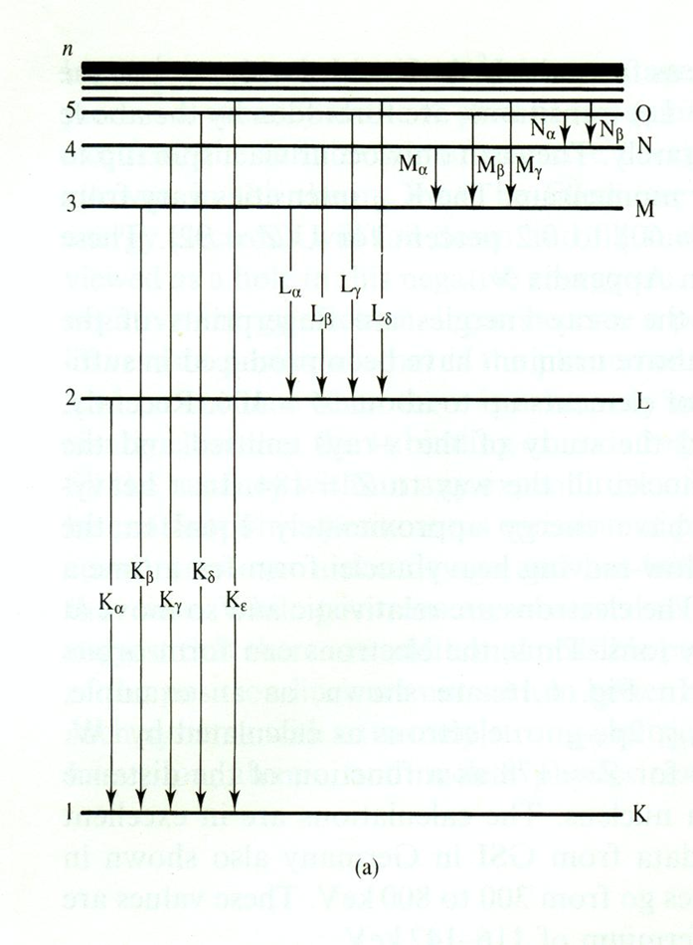
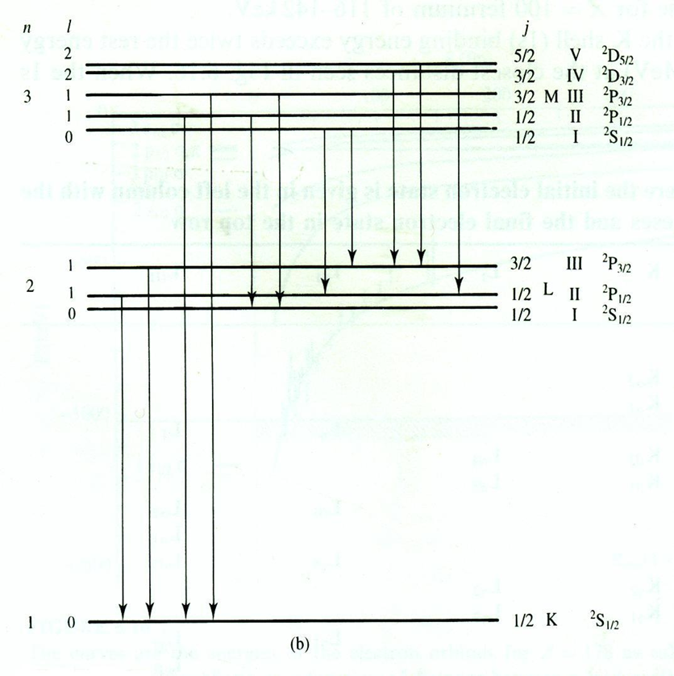

Slide 46
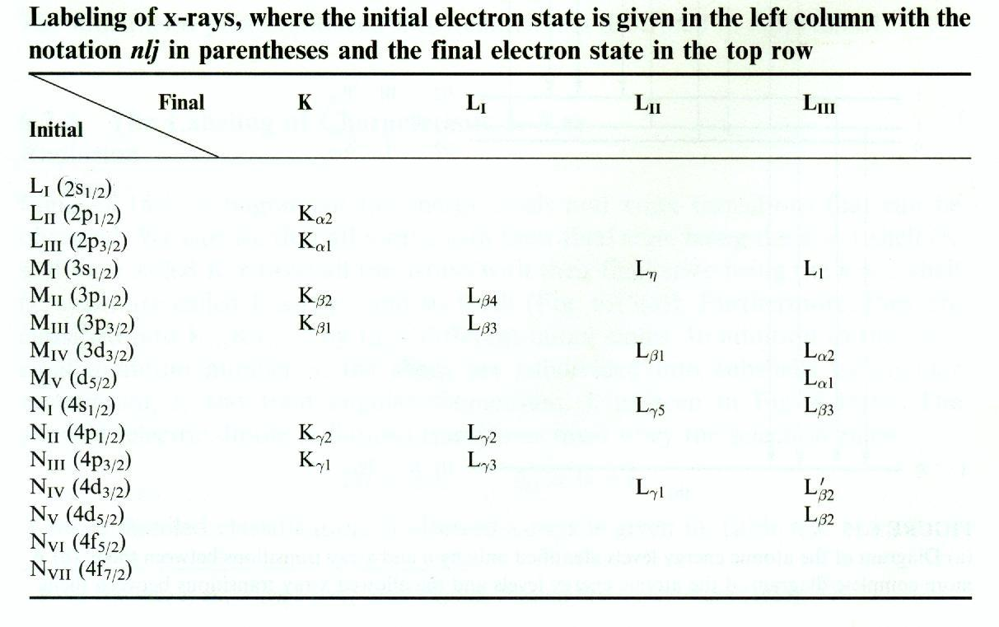

Slide 47
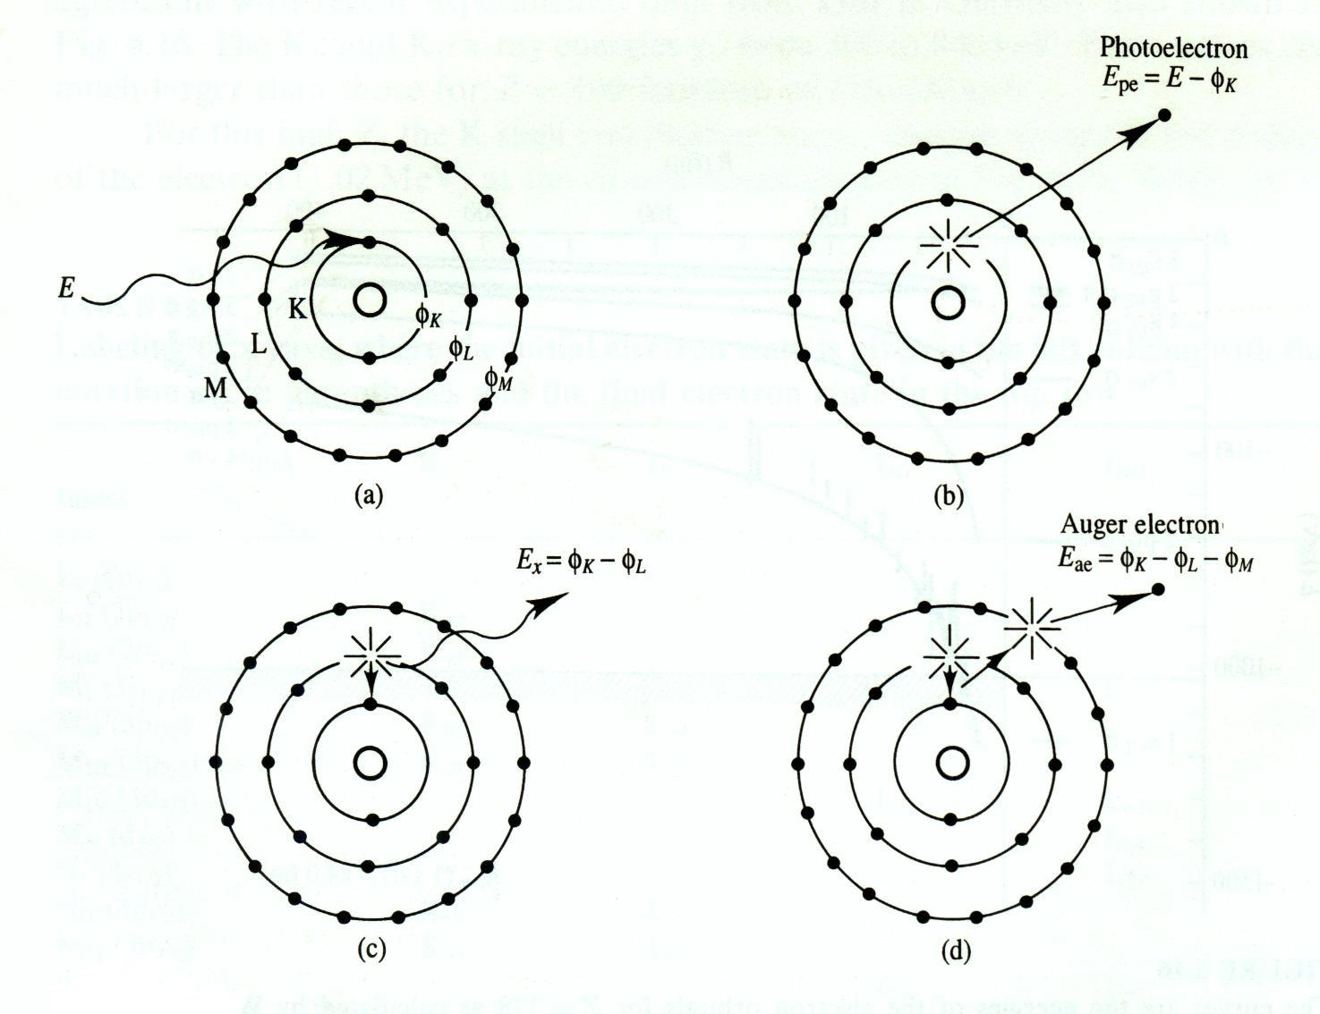
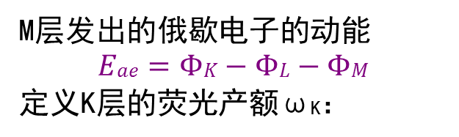
俄歇电子——另一种释放能量的途径 （Auger electron）
内壳层产生空穴：放射X射线，俄歇电子。
1923年，法国物理学家俄歇(P.Auger)发现。
假如在K壳层中有了一个空穴，当L壳层的一个电子跃迁到K壳层时，
多余的能量可以释放X射线，
也可以不释放X射线，而把
能量传递给另一壳层（例如
M壳层）中的一个电子，
使其电离，并称之为俄歇电子
M层发出的俄歇电子的动能
$$Eae=ΦK−ΦL−ΦM$$
定义K层的荧光产额ωK：
Notes:
荧光产额，俄歇电子的动能完全决定于元素的本性，因此，对俄歇电子的测量也可用来作为分析元素的手段。

Slide 48
电子跃迁诱发原子核激发
当原子壳层中有空穴时，接下发生的过程，如上所述，可以是发射特征X射线，也可以是发射俄歇电子。有没有其它过程呢？
在1973年，日本大阪大学的森田正人从理论上建议一种新的能量转移机制，并为实验所证实。这就是，当电子填充空穴时，把能量传递给原子核，使原子核跃迁到激发态。
例如，铀原子从3d3/2到2p3/2态的跃迁，将释放能量13.44 keV，可使原子核²³⁵U从基态激发到3/2⁺态（13.1keV），但这种过程的几率很小，约为10⁻⁹，因此不影响前面的讨论。又如，锇原子从3d3/2（MIV）到1S1/2(K)跃迁时释放71.840keV，可使核¹⁸⁹Os从基态激发到69.52keV激发态，几率约为10⁻⁷。

Slide 49
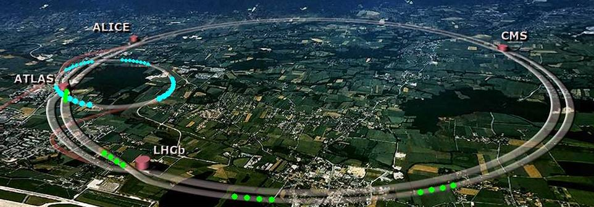
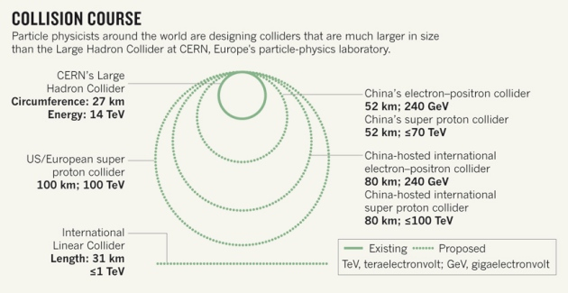
http://www.nature.com/news/china-plans-super-collider-1.15603

Slide 50
同步辐射——产生X射线的新的手段（废物利用）
带电粒子在加速运动中必然产生辐射。加速运动，可以是直线型的，也可以是圆周型的。
容易估计，带电粒子作直线加速运动时所产生的辐射是微不足道的。对于圆周运动，产生的辐射强度与带电粒子的质量的四次方成反比，因此，一般说来，只有对电子作圆周加速运动时，它产生的辐射才值得加以考虑。
当电子在同步回旋加速器（或其他圆型加速器）中作圆周运动时产生的辐射，我们统称同步辐射。（对质子或其它重粒子所产生的同步辐射，一般都很小。只有当能量极高时，才需考虑，例如，在九十年代制造的超导超级对撞机[SSC]是第一台需要考虑同步辐射的质子加速器）。同步辐射对高能物理来说，是一种损耗，但对于其它领域，却是可以利用的一种新型X光源，因为它具有一系列令人注目的特性。

Slide 51
同步辐射的优点
①同步辐射功率大。由电动力学知，能量为E（以GeV为单位）的电子，作圆周运动时（圆周半径为R，以m为单位；电子流强为I，以A为单位），则总的辐射功率P（以kW为单位）为：
或以引起电子绕圈的磁场B（以T为单位）表达：
例如，E=1GeV，B=1T（相当于R=3.33m），I=0.5A时，P=13.3kW。
目前超大功率X光管的一般特性是：电子流1000mA，高压50kV，电子束的功率为50kW，但在靶上（转动的铜靶）只能产生P=10W的X射线。它比上面算出的同步辐射的功率小了四个量级，而1GeV的同步加速器是比较普通的。

Slide 52
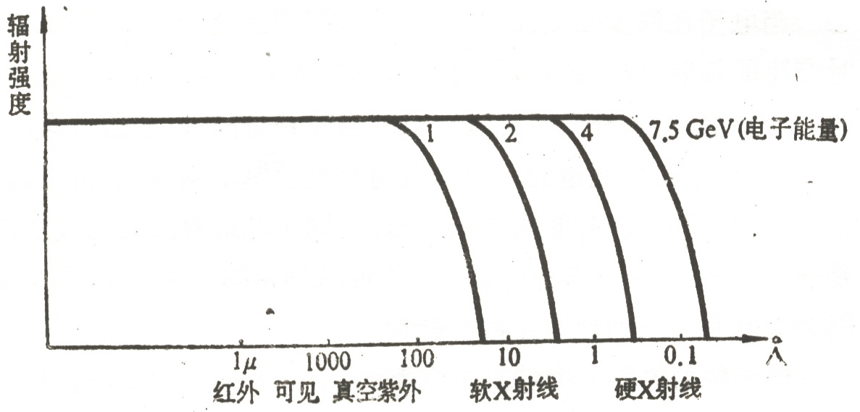
②同步辐射的能谱宽。实际上同步辐射的能谱随电子能量的不同而是一个连续谱，由此得到的X射线的波长连续可调，最短波长取决于电子的能量。与此不同，X射线管发出的X射线的强度主要集中在靶材料所对应的特征辐射附近，比较单一。例如，利用铜靶时，X射线强度主要集中在1.5 Å附近。

Slide 53
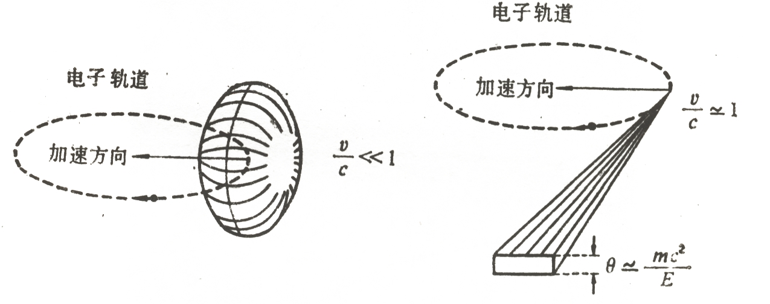
③同步辐射的方向性好。同步辐射的角分布依赖于电子的速度，当电子的速度接近光速时，同步辐射几乎全都集中在电子运动的切线方向。例如，电子能量为1GeV时，发散角θ=0.5毫弧度(mrad)，准直性极好，可与激光媲美。而X光管产生的X射线的角分布，则是各向同性的。

Slide 54
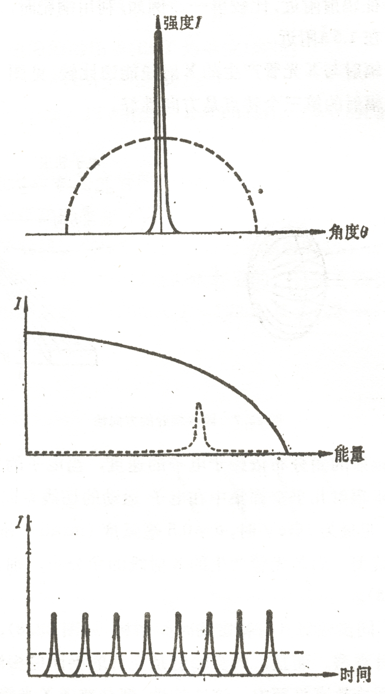
④同步辐射具有特定的时间结构，可对许多现象作瞬时观察。而且，同步辐射是完全的平面偏振波，偏振面处于电子回旋轨道平面内。这些特性，都是普通X光管所没有的。
由于同步辐射光源具有这些特性，所以在原子分子物理、材料科学、化学、生命科学、医学和微细加工等方面有广阔的应用前景。

Slide 55
康普顿散射 (Compton Scattering)
1923年，美国物理学家康普顿（A.H.Compton 1892~1962）在研究X射线与物质散射的实验里，证明了X射线的粒子性。
光子的能量和动量同时起作用，继爱因斯坦用光量子说解释光电效应（只涉及光子的能量）之后，对光的量子说作了进一步的肯定。
第一次从实验上证明了爱因斯坦在1917年提出的、关于光子具有动量的假设。
康普顿散射的实验得到光量子说的圆满解释之后，彻底打消了人们对光量子说的质疑。

Slide 56
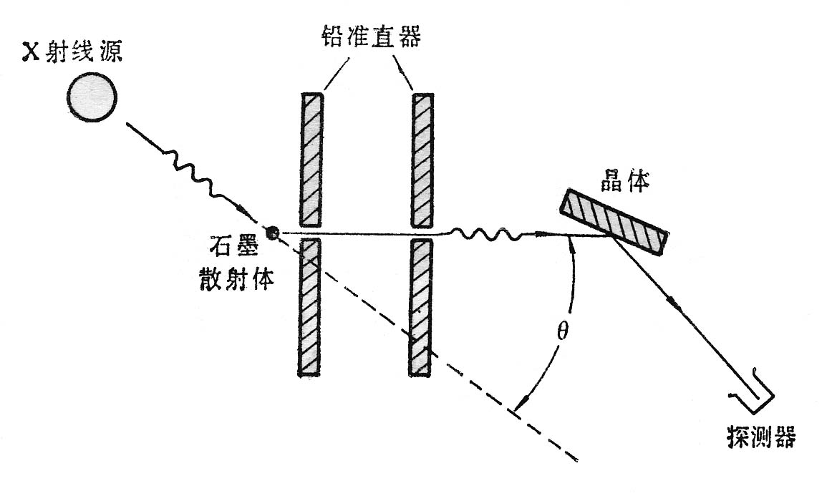
经典考虑——X射线的波长

Slide 57
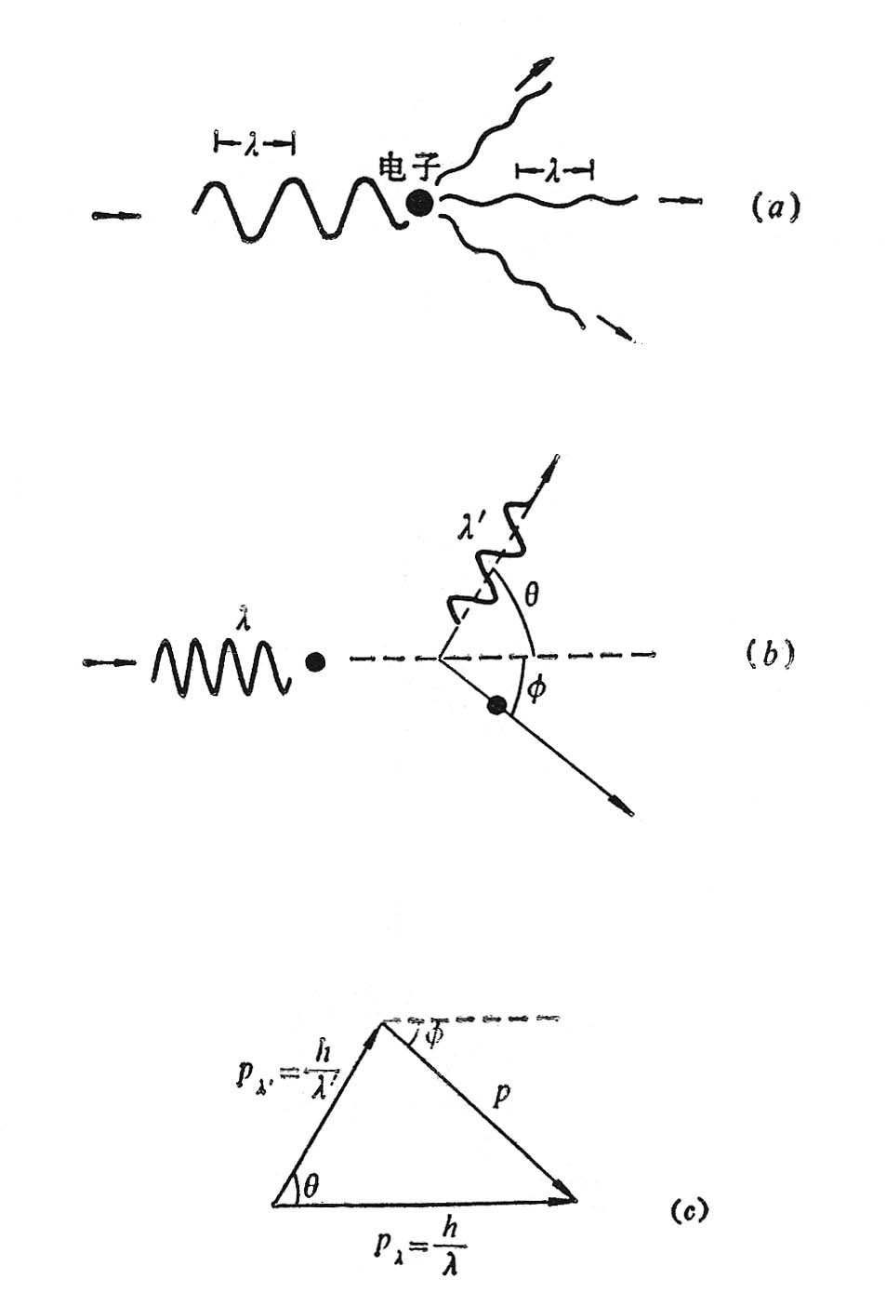
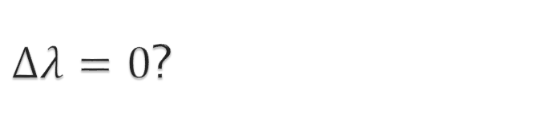
$Δλ=0$?
经典电磁理论，当电磁辐射通过物质时，被散射的辐射应与入射辐射具有相同波长。
入射的电磁辐射使原子的电子受到一个周期变化的作用力，迫使电子以入射波的频率振荡。振荡着的电子必然要在四面八方发射出电磁波，其频率与振荡频率相同
例如，蓝色的衣服在镜子里决不会看到是红色的。

Slide 58
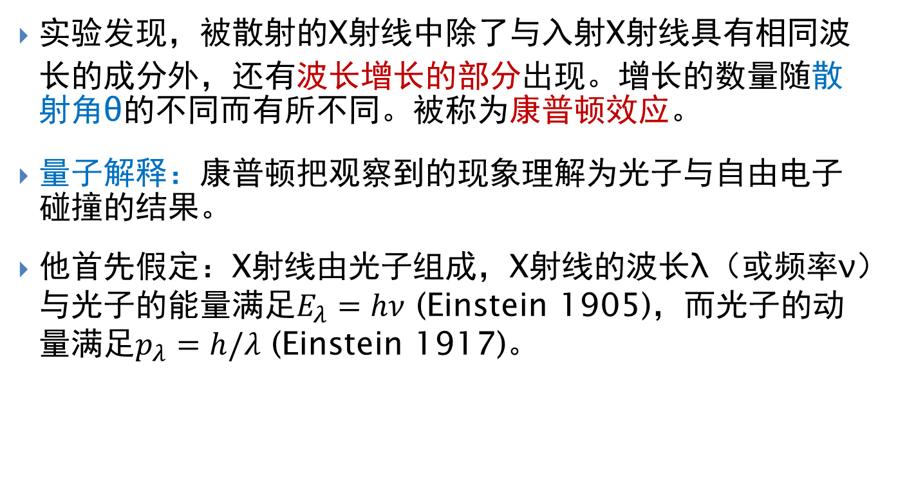
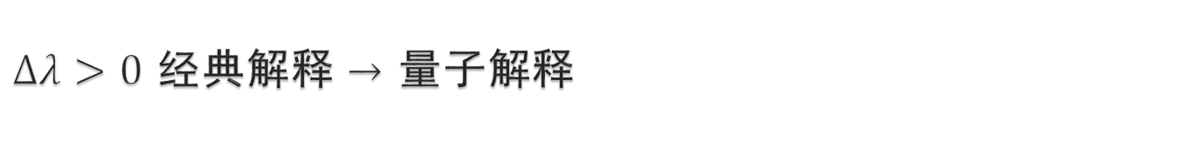
$Δλ>0$ 经典解释 $→$ 量子解释
实验发现，被散射的X射线中除了与入射X射线具有相同波长的成分外，还有波长增长的部分出现。增长的数量随散射角θ的不同而有所不同。被称为康普顿效应。
量子解释：康普顿把观察到的现象理解为光子与自由电子碰撞的结果。
他首先假定：X射线由光子组成，X射线的波长λ（或频率ν）与光子的能量满足$E_{λ}=hν$ (Einstein 1905)，而光子的动量满足$p_{λ}=h/λ$ (Einstein 1917)。

Slide 59
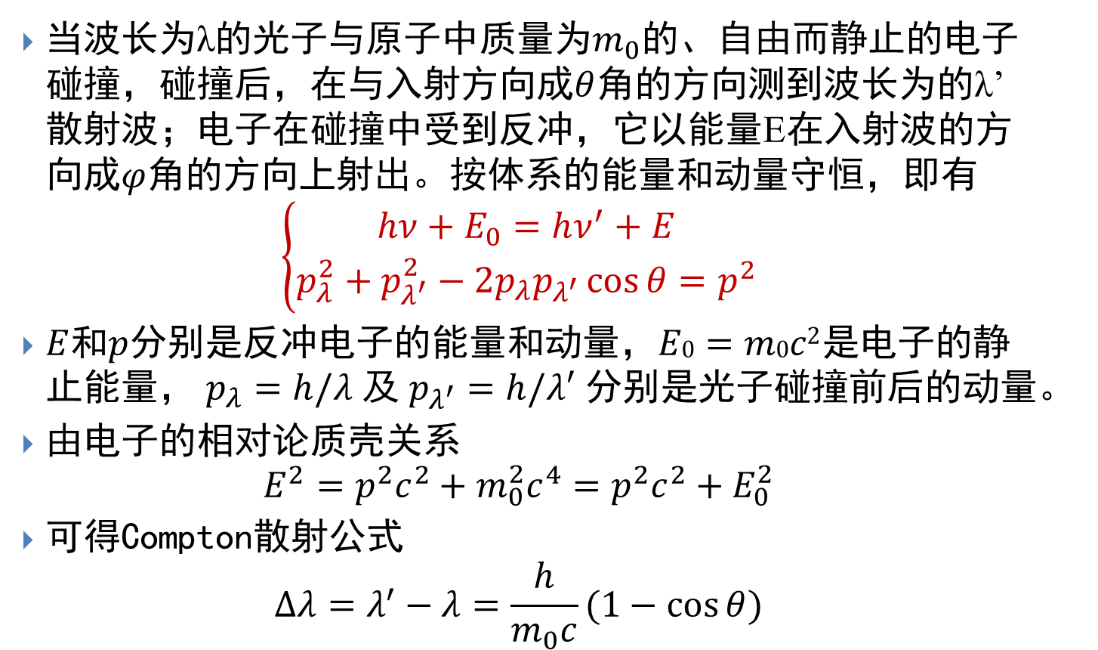
Compton公式的推导
当波长为λ的光子与原子中质量为$m_{0}$的、自由而静止的电子碰撞，碰撞后，在与入射方向成$θ$角的方向测到波长为的λ’散射波；电子在碰撞中受到反冲，它以能量E在入射波的方向成$φ$角的方向上射出。按体系的能量和动量守恒，即有
$$\left\{\begin{aligned}hν+E_{0}=hν^{′}+E \\ p_{λ}^{2}+p_{λ^{′}}^{2}−2p_{λ}p_{λ^{′}}\cos{θ}=p^{2}\end{aligned}\right.$$
$E$和$p$分别是反冲电子的能量和动量，$E0=m0c2$是电子的静止能量，$p_{λ}=h/λ$及$p_{λ^{′}}=h/λ′$分别是光子碰撞前后的动量。
由电子的相对论质壳关系
$${E^{2}=p}^{2}c^{2}+m_{0}^{2}c^{4}=p^{2}c^{2}+E_{0}^{2}$$
可得Compton散射公式
$$Δλ=λ^{′}−λ=\frac{h}{m_{0}c}(1−\cos{θ})$$

Slide 60
将上式改写为：
则可得到散射光子的能量表达式
即散射光子的能量是入射光子能量的函数。
反冲电子的动能

Slide 61
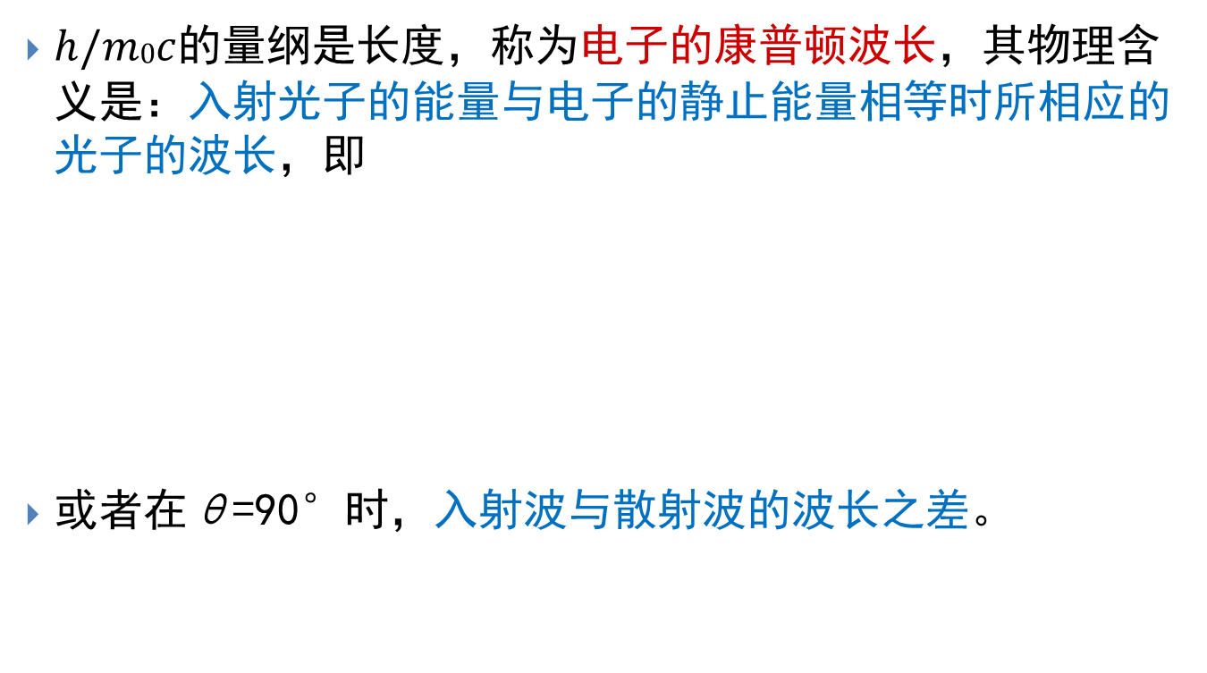

$Δλ=\frac{h}{m_{0}c}(1−\cos{θ})$物理意义—— (1)电子的Compton波长
$h/m0c$的量纲是长度，称为电子的康普顿波长，其物理含义是：入射光子的能量与电子的静止能量相等时所相应的光子的波长，即
或者在θ=90°时，入射波与散射波的波长之差。

Slide 62
除了定义λeC=h/m0c为电子的康普顿波长外，人们还定义：
为折合电子康普顿波长，式中re为经典电子半径，它的定义为：
上式告诉我们：折合电子康普顿波长约为经典电子半径的137倍。

Slide 63

$Δλ=\frac{h}{m_{0}c}(1−\cos{θ})$物理意义—— (2) Δλ只决定于θ，而与λ无关
由康普顿散射公式可以看出，Δλ与入射波的波长λ无关，而只决定于散射角θ的大小，当θ=180°时，
这就是康普顿散射引起的最大位移，即入射波的波长能够增长的最大数值（见下图）。

Slide 64

对实际测量来说，只有对λ≤1Å这样的X射线，才能使Δλ/λ大到足以被观察的程度。对于λ≈5000Å那样的可见光，Δλ仍旧这么大，Δλ/λ就小得无法被量度。这就是为什么只有在X射线散射实验中，我们才开始观察到了康普顿效应；在一般的宏观现象中，经典电磁理论与实验相符很好。

Slide 65

$Δλ=\frac{h}{m_{0}c}(1−\cos{θ})$物理意义—— (3) ΔE与λ紧密相关 $ΔE=hν\frac{γ\left(1−cosθ\right)}{1+γ\left(1−cosθ\right)}$
虽然以波长表示的康普顿位移与入射光的波长（或能量）无关，但是，以能量表示的康普顿位移ΔE却与入射光的波长（或能量）紧密相关。
当入射光子的能量E=10keV时，在θ=90°方向测到的散射光子的能量为E’=9.8keV，相对变化为ΔE/E≈2%；当入射光子的能量E=10MeV时，测到的E’=0.49MeV，相对变化为ΔE/E≈95%。
散射光子的能量随入射光子的能量增大而增大，但除了θ=0以外，前式给了这种增长一个限制：例如，当θ=90°时，不论入射光子的能量多少大，散射光子的能量不会大于0.511MeV。

Slide 66

$Δλ=\frac{h}{m_{0}c}(1−\cos{θ})$物理意义—— (4)相干散射
当θ=0时，Δλ=0；入射光未被偏折，不引起波长的变化。但Δλ=0不仅发生在θ=0，而且在各个方向都能观察到。
在康普顿散射中总是伴随着Δλ=0的散射，它称之为相干散射，与此对应，康普顿散射又称之为非相干散射。
Compton散射(M)：光子同原子中可被看作自由电子的外层电子发生散射；相干散射(P)：光子与内层束缚电子发生相互作用，相当于与原子这个整体发生散射。这时，要用原子的质量M代替电子的质量m₀，由于M>>m₀，因此Δλ≈0。
相干散射是入射光子与原子中束缚电子相互作用的结果；随原子序数Z增大而增强，在本质上是弹性散射。

Slide 67


相干散射与康普顿散射相伴存在，它可以被看作为一条标准谱线，为实验测定康普顿位移Δλ带来了方便。
随着散射角的增大，M的强度增强，P的强度减弱
当散射物的原子序数增加时，P的强度增加，M的强度减低
Notes:
自由电子只是最外层的几个，在电子的总数中相对地减少了。光子同内层束缚电子碰撞就等同于同质量很大的原子碰撞，波长即便有改变也是很微小的，不能观察出来，所以波长不变的P强度随原子序数而增加；由于近似自由电子的数目相对地减少，所以波长改变的M随原子序数增加而减弱。

Slide 68
关于Compton散射的一些说明
理论上，在一定散射角上波长的改变是一定的，而实际观察到的谱线有一个较宽的强度分布，不是恰好等于前面公式的数值，只是最高峰落在该式的数值上。这是因为电子实际在碰撞前不是静止的，它在原子中运动着。只是在原子序数较低的原子中，电子的速度比碰后的速度要小得多，所以理论公式的推导中把它近似地作为零。这样，实际的波长改变就分布在理论值的附近了。
在康普顿散射中，光子损失一部分能量。这是能量较高的光子通过物质时能量损失的重要方式之一。当光子的能量低时，通过物质时能量的损失主要是电离吸收。但电离吸收随波长减小而急剧下降，对能量较高的光子，电离吸收的能量损失成为次要的，而康普顿散射的能量损失成为主要的，这不仅发生在短波的X射线上，也发生在更短波长的γ射线上，因而具有较广泛的意义。在原子核物理和高能粒子物理中会遇到这个问题。这个效应也一直被认为是光的粒子性的有力证据之一。

Slide 69

Compton散射与基本常数
在康普顿散射公式中，无论是普朗克常数h，还是光速c，都起着关键作用。假如h→0，或者c→∞，Δλ都将趋于零，即回到了经典物理。对应原理在此又得到了清晰的体现。
既然康普顿位移Δλ与三个基本常数（$h，c，m_{e}$）有关，就可以从Δλ的测量，依照两个已知的常数定出第三个常数。
事实上，康普顿散射还为我们提供了测定光子能量$hν$的一个很好的方法。因为对带电粒子的能量测量，一般可以达到较高的精度，因此，我们可以从反冲电子能量的表达式出发，在测量了反冲电子的能量之后，较精确地定出入射光子的能量。

Slide 70
同步辐射和逆康普顿辐射是高能电子损失能量的两种机制。
康普顿散射明确无疑地揭示X射线的粒子性，但这并不否定X射线的波动性。X射线的波动性早已为偏振和衍射等实验事实所证明。这样，X射线与光波一样，显示了微粒和波动两象性。

Slide 71

X射线的吸收——两类相互作用
由于X射线与物质相互作用，X射线的强度就会因X射线通过物质而被减弱，这就是X射线吸收现象。
两类相互作用
一束准直的单能粒子束（或射线）通过一个平板介质，透射粒子束（或射线）的特性依赖于粒子束（或射线）的本身性质及介质的性质。但不论粒子束流或介质的性质如何，总会有两类极端的情况。

Slide 72
多次小相互作用
重带电粒子（例如α粒子）通过物质时，在物质中经历多次小相互作用，每次相互作用都引起粒子能量的损失及方向的偏转（一般是小角散射）。最终的能量损失和方向偏转是各次的统计叠加。
进入介质（也称为吸收体）之前是单能的、准直的粒子束，穿过吸收体后，粒子的能量将降低，且不再是单能，而是有一个弥散；在方向上，有一个角度扩展。
当吸收体小于一定厚度时，基本上所有的粒子都能透过。当吸收体厚到一定程度时，粒子的能量损失殆尽，粒子就无法透出物体，那时的厚度称之为带电粒子在该物质中的射程；实际上，还分平均射程（穿过吸收体的粒子数为原来一半时所相应的厚度）和外推射程。

Slide 73

全或无相互作用
典型的事例是光电效应。在这种相互作用中，粒子要么不经受相互作用，要么一次作用就从射线束中消失。对于不经受相互作用的粒子，它在穿透后仍保持单能性和准直性。
假如一束粒子强度为$I_{0}$，通过厚度为$dx$的吸收体后，由于在吸收体内受到“毁灭性”的相互作用，强度必然减速少，减少量$−dI$显然正比于吸收体的厚度$dx$，也正比于束流的强度$I$，若把比例常数记为$μ$，则
$$−dI=μI\left(x\right)dx⟶I=I_{0}e^{−μx}$$
这就朗伯-比耳（Lambrt-Beer）定律。透射的粒子强度按吸收体的厚度指数衰减；$μ$称为吸收系数。无射程概念在这类相互作用中是没有意义的。
常取$μx=1$时的x称为吸收长度。吸收长度是吸收系数的倒数，它表示透射粒子数为入射粒子数的1/e（即37%）时所相应的吸收体的厚度。

Slide 74

一些相关常数
吸收长度$x$的单位为cm，
线性吸收系数$μ$的单位为cm⁻¹，
$μx=(μ/ρ)xρ$，这里的ρ是吸收体的密度，而用$xρ$代表吸收体的厚度，它常用的单位是mg/cm²，并称之为质量厚度，同时，$μ/ρ$就称之为质量吸收系数，它相应的单位为cm²/mg。
从某种意义上说，$μ/ρ$比$μ$更为基本，因为$μ/ρ$的数值不再依赖于吸收体的物理状态（气态、液态或固态），它更能反映吸收体的本质，同时也给测量工作带来方便。
有时为了简单起见，我们就用符号$μ$代表质量吸收系数；读者只要细察其单位，就可容易地了解它的含义，究竟是线性吸收系数还是质量吸收系数。

Slide 75

光与物质的相互作用
①光电效应：光子与束缚电子的相互作用；(eV)
②康普顿散射：光子与相对自由的电子的散射；($KeV$)
③电子偶效应：当光子的能量大于电子的静止质量的两倍（即1.02MeV）时，光子在原子核场附近能转化为一对正负电子。
容易证明，对于自由电子，无法产生光电效应；对于自由光子，也不能产生电子偶效应。否则，都会违反能量、动量守恒定律。
三种效应的重要性随吸收体的不同而不同，也随光子的能量不同而不同。大致情况参见下图。显然，对于X射线，主要的贡献只是光电效应和康普顿效应。

Slide 76


Slide 77
显而易见，光电效应和电子偶效应都是“全或无相互作用”的范例。那末，康普顿效应呢？初看起来似乎属于“多次小相互作用”，但仔细考察一下，发觉它基本上仍属“全或无相互作用”。这是因为，当光子能量不是很高时，散射光子主要不集中在前面，而测量装置的有效角度范围一般是有限的，不包括整个4π立体角，因此，散射的效果等于在束流中移去了入射粒子，故康普顿效应可被近似归属于第二类相互作用。

Slide 78
这样，光子与物质的相互作用基本上隶属于“全或无相互作用”，它经过吸收体后的强度将按指数衰减速：
而吸收系数将包括三总分：
同样，这里没有射程的概念，但可以定义吸收长度（又称平均自由程）x0：

Slide 79
C. X射线的吸收
X射线由低能光子组成（一般不会超过150keV），它在物质中的吸收规律当然遵照前式。显然，对于X射线，电子偶效应是不必考虑的。但是，相干散射（又称瑞利散射）在某些情况下是重要的，因此，

Slide 80


对于碳、铝等诸元素，质量吸收系数$μ/ρ$及其各分量随X射线能量的变化关系曲线见右图。为记号方便起见，图上的μ一律表示质量吸收系数。
从图上可以看出，在低能部分，主要贡献者是光电效应。当入射X光子的能量逐渐增高到一定数值时（随吸收体不同而不同），光电效应的贡献就可忽略了，康普顿效应就成为主要。

Slide 81
假如吸收体是j种不同纯元素的均匀混合，那末该吸收体的质量吸收系数应是：
式中μ_{i}代表吸收内第I种元素的质量吸收系数，它在吸收体内的重量百分比为w_{i}，显然

Slide 82
吸收限（又称吸收边缘）
如果测出某一种物体对不同波长的X射线的质量吸收系数，并把它对波长作标绘，就会得到如下图（铅的质量吸收系数随X射线波长的变化）所示那样的曲线。这里可以看到：（1）吸收系数一般随波长的减小而降低，这就是说，波长较短的射线的贯穿本领高；（2）波长减到某一数值，吸收系数突然增加，这些吸收突然增加处称为吸收限。

Slide 83

铅的K、L吸收限

Slide 84
K吸收限表示光子能量足以使一个1S电子脱离原子，从而引起原子的共振吸收，使吸收系数突然增加；LI吸收限表示光子的能量足以使一个2S电子脱离原子，LII、LIII分别表示使2P1/2和2P3/2层上的电子脱离原子。同样，我们可以理解M吸收限。
吸收限的出现，再一次有力地证实了原子中电子壳层结构的实在性。吸收限的存在为实际测量工作带来了很大的好处。我们在此仅举三个例子。

Slide 85

[例1]对某一特定的元
素，产生KX射线的阈能
总大于该元素本身的KX
射线的能量。产生KX射
线的阈能，就是产生KX
空穴所需的能量，也就是
K吸收限所相应的能量。
因此，在某一特定元素的
μ-E图中，KX射线的能
量位置总在K吸收限的左
边，一般都紧靠吸收限，
因此相应的吸收系数比较小，据此原理，对某一元素产生的X
射线，可用一块该元素制成的薄片（称为过滤片），让该X射
线容易地通过，而吸收掉其它杂散的射线。
127μm的钼

Slide 86

[例2] 黄铜是铜锌的混合物。当射线打在黄铜上，铜和锌原子都有可能产生特征X射线，由于铜和锌的特征Kα线的波长各为1.539Å，1.434Å，相差极微，故当实验要求分析两者成分时，就必须设法选出铜和锌中的一条谱线，适当选用过滤片就可达到这一目的。图表示镍的K吸收限。镍的吸收限为1.489Å，正好介于锌与铜这两条Kα线之间。

Slide 87
锌的Kα线对应于镍的质量吸收系数为325cm²/g，而铜的Kα线对应的值为48cm²/g。这意味着，经过一镍层时，从锌中出射的KαX射线被吸收的可能性大大超过了对铜的KαX射线被吸收。依此，在实验中可选用一块质量厚度为8.33mg/cm²的镍片（厚度为9.4μm；镍的密度为8.9 g/cm³）放在探测器前面。这样，若原来从铜和锌射出的两种KαX射线的的强度比为1：1，在放了镍片后，两者强度之比就为10：1了！来自锌的K_{α}线绝大部分被挡掉，测到的主要是铜的K_{α}线。利用物质对射线的吸收限，可以巧妙地解决谱线的分辩问题，从而给析工作带来方便。

Slide 88

[例3]在心血管造影术上的应用。心血管阻塞是严重的心血管病变，治疗的第一步是查出阻塞的地点。常用的方法是心血管造影。
它的原理是：在血管中注入造影剂碘（¹³¹I）；碘I对X射线吸收要比肌肉、骨骼对X射线吸收强得多。因此，在X光照射下，哪里血管有阻塞，碘I无法达到，哪里就能被显示出来。

Slide 89
但这种方法要求有较大浓度才能造影，所以早期是将很细的导管插入人体股动脉，在导管中注入碘I再造影，病人痛苦而且有一定危险。
新的造影术利用碘I的K吸收限，在碘I的浓度不是很大时，用两种能量E₁、E₂的X射线分别造影； E₁、E₂分别在K吸收限的上下端，相差很小，则E₁吸收系数很小，E₂吸收系数很大，对两次造影的μ进行数值处理并相减，以消除肌肉和骨骼的影响
两次造影时，肌肉、骨骼对μ的贡献是几乎相同的。剩下的仅是碘I对μ射线吸收的贡献。如果某一个部位两次造影值相减后几乎为零，说明没有碘I的贡献，这就很容易查出血管阻塞处。
采用这种方法，碘I通过静脉注入血管，在全身扩散后，尽管浓度不大，也能达到很好的造影效果。

Slide 90

E. 扩展X射线吸收
精细结构（EXAFS）
在吸收限的高能一方，吸收系数随光子能量的增加而单调下降。但如用高分辩率谱仪观察，发现除了简单的单原子体系（例如氪气），在吸收限的高能一方，吸收系数随光子能量的增加一般呈周期性的变化。

Slide 91
上图是铜的吸收系数随能量的变化曲线图，把图中K吸收限附近一块放大，即得到下图。这就是所谓“扩展X射线吸收的精细结构”（简称ESAFS）。精细结构的扩展范围可以达1keV。
吸收系数在吸收限的高能一方呈现复杂结构的实验现象，早在1930年左右就已经被人们发现了，当时也有种种正确或不正确的解释。但由于实验设备的低劣，这一现象并未受到广泛注意。只是到了七十年代初，特别是在出现了强功率的同步辐射源之后，EXAFS才重新受到人们的注意，不仅在理论上得到了满意的解释，而且，在生物、化学、固体物理和表面物理等方面得到了广泛的应用。

Slide 92
EXAFS是怎么产生的呢？
吸收限的出现表示入射光子的能量已大到足以打掉原子内层中的电子，出射的光电子的动能为E=hv-E_{K}(假如电子从K层逸出，E_{K}是K吸收的数值，hv是入射光子的能量).除了简单的单原子体系外，原子都不是孤立的，而是被其它原子所包围。因此，被打出电子的德布罗意波就要被周围原子散射，形成向内的波，与原来向外的波干涉，结果发生增强或减弱，从而使吸收系数呈振荡现象。
EXAFS既然是由邻近的原子的影响而形成的，它必然与原子的环境有关，因此，我们就可以利用EXAFS来研究原子的周围结构特征。

